Slide 1
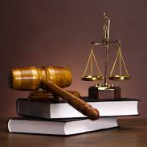
BÀI 5
KHÁT VỌNG CÔNG LÍ

Slide 2
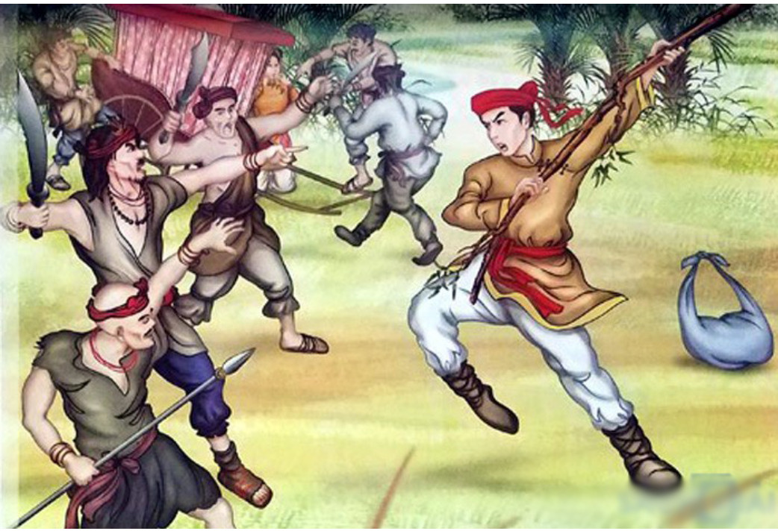
Tiết … ĐỌC HIỂU VĂN BẢN
LỤC VÂN TIÊN CỨU KIỀU NGUYỆT NGA
(Trích “Truyện Lục Vân Tiên”)
NGUYỄN ĐÌNH CHIỂU

Slide 3

Nature Tourism
HOẠT ĐỘNG 1
KHỞI ĐỘNG

Slide 4
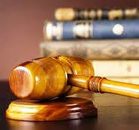
- Em hiểu thế nào là công lí, khát vọng?
- Em đã từng đọc hay học những VB văn học thể hiện ước mơ của nhân dân về sự công bằng trong cuộc sống, xã hội chưa? Đó là tác phẩm nào?
- Khát vọng, ước mơ ấy thể hiện điều gì ở tâm hồn con người?

Slide 5
- Công lý: là lẽ phải, lẽ công bằng, phù hợp với pháp luật đương thời, không thiên lệch, không tư vị.
- Khát vọng: là mong muốn hướng tới những điều lớn lao, tốt đẹp và được thôi thúc bởi sự trỗi dậy mãnh liệt từ trong trái tim con người.

Slide 6
- Một số tác phẩm văn học chứa đựng khát vọng công lí của cha ông ta:
+ Văn học dân gian: Thạch Sanh; Tấm Cám, Quan Âm Thị Kính...
+ Văn học viết: Nam quốc sơn hà; Bình Ngô đại cáo (Nguyễn Trãi);...
- Khát vọng, ước mơ ấy thể hiện vẻ đẹp trong tâm hồn con người Việt: luôn đề cao giá trị công lí, lẽ phải, sự công bằng.

Slide 7
Nature Tourism
HOẠT ĐỘNG 2
HÌNH THÀNH KIẾN THỨC

Slide 8


Geedz.
I. TRI THỨC NGỮ VĂN

Slide 9

HS theo dõi SGK tr.123,124, đọc thầm phần Tri thức ngữ văn
Hình thức: nhóm nhỏ theo bàn hoàn thành phiếu học tập 01, 02
- Dãy phải: nghiên cứu mục 1 và trình bày tri thức về lịch sử văn học Việt Nam - phiếu học tập 01
- Dãy trái: nghiên cứu mục 2 và trình bày tri thức về truyện thơ Nôm- phiếu học tập 02

Slide 10
PHIẾU HT số 01: TÌM HIỂU TRI THỨC NGỮ VĂN
Tìm hiểu về lịch sử văn học Việt Nam Em hãy giới thiệu về các bộ phận hợp thành nền văn học Việt Nam theo bảng sau:
Văn học dân gian | 1. Phương thức sáng tác và lưu truyền | ..................................
 | 2. Thể loại | ..................................
Văn học viết | 1. Bộ phận văn học | ..................................
 | 2. Thời kì hình thành và phát triển | ..................................
 | 3. Điểm chung về nội dung | ..................................
 | 4. Điểm khác biệt giữa các bộ phận văn học | ..................................

Slide 11
PHIẾU HT số 02: TÌM HIỂU TRI THỨC NGỮ VĂN
Tìm hiểu về truyện thơ Nôm Em hãy giới thiệu đặc điểm nổi bật của thể loại truyện thơ Nôm.
1. Văn tự | .......................................................................
2. Thời kì hình thành và phát triển | .......................................................................
3. Thể thơ | .......................................................................
4. Phân loại và tác phẩm tiêu biểu | .......................................................................
5. Đặc điểm hình thức nghệ thuật (cốt truyện, nhân vật, ngôi kể, ngôn ngữ, thể thơ) | .......................................................................

Slide 12
PHIẾU HT số 01: TÌM HIỂU TRI THỨC NGỮ VĂN
1. Đôi nét về lịch sử văn học Việt Nam
Văn học dân gian | 1. Phương thức sáng tác và lưu truyền | Truyền miệng
 | 2. Thể loại | - Tự sự: thần thoại, truyền thuyết, sử thi, truyện cổ tích, truyện cười, truyện ngụ ngôn,... - Trữ tình: ca dao, dân ca - Lời nói dân gian: tục ngữ, câu đố,...

Slide 13
PHIẾU HT số 01: TÌM HIỂU TRI THỨC NGỮ VĂN
1. Đôi nét về lịch sử văn học Việt Nam
Văn học viết | 1. Bộ phận | Văn học chữ Hán, văn học chữ Nôm và văn học chữ Quốc ngữ
 | 2. Thời kì hình thành và phát triển | - Văn học chữ Hán, văn học chữ Nôm: từ thế kỉ X đến hết thế kỉ XIX - Văn học chữ Quốc ngữ: từ đầu thế kỉ XX đến nay
 | 3. Điểm chung về nội dung | - Thể hiện tình yêu nước, tự hào dân tộc (Nam quốc sơn hà, Hịch tướng sĩ,...) - Thể hiện tinh thần nhân đạo: lòng yêu thương, bênh vực, ngợi ca những phẩm chất tốt đẹp của con người (Chuyện người con gái Nam Xương, Truyện Kiều...).

Slide 14
PHIẾU HT số 01: TÌM HIỂU TRI THỨC NGỮ VĂN
1. Đôi nét về lịch sử văn học Việt Nam
Văn học viết | 4. Điểm khác biệt giữa các bộ phận văn học | - Văn học chữ Hán và văn học chữ Nôm: + Trong văn học chữ Hán, các thể loại tự sự, gồm cả các thể truyện đều được viết bằng văn xuôi + Trong văn học chữ Nôm, thơ trữ tình và các thể truyện đều được viết bằng văn vần - Văn học viết bằng chữ Hán, chữ Nôm với văn học viết bằng chữ Quốc ngữ: + Văn học chữ Hán, chữ Nôm: coi trọng tính quy phạm, vẻ đẹp mực thước, cao nhã, ưa chuộng sử dụng các điển tích, điển cố,... + Văn học chữ Quốc ngữ lại thường đề cao cái đẹp độc đáo, muôn màu muôn vẻ và tinh thần tự do trong sáng tạo của các nhà thơ, nhà văn.

Slide 15
PHIẾU HT số 02: TÌM HIỂU TRI THỨC NGỮ VĂN
2. Tìm hiểu chung về truyện thơ Nôm
1. Văn tự | Chữ Nôm
2. Thời kì hình thành và phát triển | Ra đời từ thế kỉ XVII, phát triển mạnh vào cuối thế kỉ XVIII và thế kỉ XIX.
3. Thể thơ | Lục bát
4. Phân loại và tác phẩm tiêu biểu | Có nhiều cách phận loại: - Truyện thơ Nôm bình dân và truyện thơ Nôm bác học. - Truyện thơ Nôm khuyết danh (như Thạch Sanh, Tống Trân Cúc Hoa, Phạm Tải Ngọc Hoa,... ) và truyện thơ Nôm hữu danh (như Truyện Kiều của Nguyễn Du, Truyện Lục Vân Tiên của Nguyễn Đình Chiểu).

Slide 16
PHIẾU HT số 02: TÌM HIỂU TRI THỨC NGỮ VĂN
2. Tìm hiểu chung về truyện thơ Nôm
5. Đặc điểm hình thức nghệ thuật (cốt truyện, nhân vật, lời thoại) | - Cốt truyện: thường theo một trong hai mô hình: + gặp gỡ (hội ngộ) - tai biến (lưu lạc) - đoàn tụ (đoàn viên); + nhân - quả (ở hiền gặp lành, ở ác gặp dữ). - Nhân vật: + Các tuyến nhân vật: chính diện/ phản diện; + Nhân vật chính thường được xây dựng theo khuôn mẫu như: chàng trai tài giỏi, nghĩa khí; cô gái xinh đẹp, nết na,... + Bên cạnh nhân vật là con người, trong các truyện thơ Nôm mô phỏng truyện cổ tích thần kì còn có những nhân vật kì ảo như đồ vật hay loài vật thần kì. + Đặc điểm, tính cách của nhân vật trong truyện thơ Nôm cũng thường được thể hiện qua hành động, ngôn ngữ (lời thoại), tâm trạng, cảm xúc,... - Lời thoại: đa số là đối thoại; một số truyện có cả độc thoại, ...

Slide 17


II. TRẢI NGHIỆM
CÙNG VĂN BẢN

Slide 18
Phiếu học tập 03: Hãy sắp xếp theo trình tự diễn biến sự kiện sau cho hợp lí để tóm tắt cốt Truyện Lục Vân Tiên
Các sự kiện | Thứ tự sự kiện sắp xếp
a) Kiều Nguyệt Nga cảm tạ ơn đức ấy và tự nguyện suốt đời gắn bó với chàng. | ..............
b) Lục Vân Tiên đã kết bạn với các sĩ tử. Lúc sắp thi, chàng hay tin mẹ mất, nên đã bỏ thi, về quê, chịu tang mẹ. | .............
c) Chàng được cứu sống, được tiên cho thuốc sáng mắt lại. | ............
d) Bọn gian ác bị trừng phạt, những người nhân nghĩa được đền đáp. Lục Vân Tiên và Kiều Nguyệt Nga nên vợ nên chồng, sống cuộc đời hạnh phúc. | ..........

Slide 19
Phiếu học tập 03: Hãy sắp xếp theo trình tự diễn biến sự kiện sau cho hợp lí để tóm tắt cốt Truyện Lục Vân Tiên
Các sự kiện | Thứ tự sự kiện sắp xếp
e) Lục Vân Tiên lại đi thi, đậu Trạng nguyên; chàng đi dẹp giặc Ô Qua, chiến thắng trở về, chàng gặp lại Kiều Nguyệt Nga. | .............
f) Sau khi được Phật Bà Quan Âm cứu thì Bùi Kiệm lại đòi lấy nàng, Kiều Nguyệt Nga đã trốn khỏi nhà họ Bùi, nương nhờ một bà lão dệt vải.. | ............
g) Hay tin Vân Tiên chết, Kiều Nguyệt Nga thề chọn đời không lấy ai, nàng bị bắt để cống giặc Ô Qua, nàng nhảy xuống sông tự tử. | ............
h) Lục Vân Tiên gặp bọn cướp Phong lai, chàng đánh tan bọn cướp, cứu Kiều Nguyệt Nga. | ..........
l) Vân Tiên bị đau mắt nặng, rồi bị mù hai mắt, lại bị bạn xấu hãm hại. | ..........
m) Lục Vân Tiên về thăm cha mẹ, chuẩn bị đi thi. | .........

Slide 20
Phiếu học tập 03: Tóm tắt Truyện Lục Vân Tiên
Thứ tự sắp xếp | a)-3; b) - 4; c)- 6; d)- 10; e) - 9; f) -8; g)- 7; h) - 2; l) - 5; m) -1
Chuỗi các sự kiện của cốt truyện Lục Vân Tiên | (1) Lục Vân Tiên về thăm cha mẹ, chuẩn bị đi thi. (2) Lục Vân Tiên gặp bọn cướp Phong lai, chàng đánh tan bọn cướp, cứu Kiều Nguyệt Nga. (3) Kiều Nguyệt Nga cảm tạ ơn đức ấy và tự nguyện suốt đời gắn bó với chàng. (4) Lục Vân Tiên đã kết bạn với các sĩ tử. Lúc sắp thi, chàng hay tin mẹ mất, nên đã bỏ thi, về quê, chịu tang mẹ. (5) Vân Tiên bị đau mắt nặng, rồi bị mù hai mắt, lại bị bạn xấu hãm hại. (6) Chàng được cứu sống, được tiên cho thuốc sáng mắt lại.

Slide 21
Phiếu học tập 03: Tóm tắt Truyện Lục Vân Tiên
Thứ tự sắp xếp | a)-3; b) - 4; c)- 6; d)- 10; e) - 9; f) -8; g)- 7; h) - 2; l) - 5; m) -1
Chuỗi các sự kiện của cốt truyện Lục Vân Tiên | (7) Hay tin Vân Tiên chết, Kiều Nguyệt Nga thề chọn đời không lấy ai, nàng bị bắt để cống giặc Ô Qua, nàng nhảy xuống sông tự tử. (8) Sau khi được Phật Bà Quan Âm cứu thì Bùi Kiệm lại đòi lấy nàng, Kiều Nguyệt Nga đã trốn khỏi nhà họ Bùi, nương nhờ một bà lão dệt vải. (9) Lục Vân Tiên lại đi thi, đậu Trạng nguyên; chàng đi dẹp giặc Ô Qua, chiến thắng trở về, chàng gặp lại Kiều Nguyệt Nga. (10) Bọn gian ác bị trừng phạt, những người nhân nghĩa được đền đáp. Lục Vân Tiên và Kiều Nguyệt Nga nên vợ nên chồng, sống cuộc đời hạnh phúc.

Slide 22

Chuyên mục “Người nổi tiếng”
Đóng vai phỏng vấn 1 MC – 1 HS để tìm hiểu về cuộc đời, sự nghiệp của tác giả Nguyễn Đình Chiểu:
+ Xuất thân, quê quán
+ Vị trí văn học
+ Cuộc đời
+ Tác phẩm chính

Slide 23
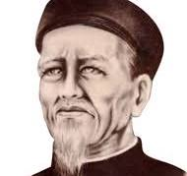
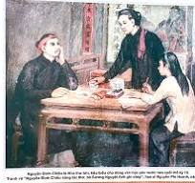
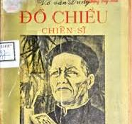
1. Tìm hiểu về tác giả, tác phẩm
a. Tác giả Nguyễn Đình Chiểu
Nguyễn Đình Chiểu (1822 - 1888) sinh ra và lớn lên ở tỉnh Gia Định (nay là Thành phố Hồ Chí Minh).
Nguyễn Đình Chiểu là một trong những nhà văn Nam Bộ xuất sắc nhất thời trung đại.

Slide 24
1. Tìm hiểu về tác giả, tác phẩm
a. Tác giả Nguyễn Đình Chiểu
* Cuộc đời Nguyễn Đình Chiểu trải qua nhiều thăng trầm.
Là tấm gương về nghị lực sống: Ông từng thi đỗ tú tài, bị ốm nặng, mù hai mắt. Ông không khuất phục số phận, vừa học cách làm thuốc chữa bệnh cho dân, vừa mở trường dạy học.
Là tấm gương về lòng yêu nước: tham gia kháng chiến chống thực dân Pháp.
Nguyễn Đình Chiểu để lại di sản văn chương đồ sộ, gồm nhiều tác phẩm truyện thơ Nôm, văn tế và thơ Đường luật.

Slide 25
Các tác phẩm truyện thơ Nôm: Truyện Lục Vân Tiên, Dương Từ - Hà Mậu, Ngư Tiều y thuật vấn đáp.
Văn tế: Văn tế nghĩa sĩ Cần Giuộc, Văn tế Trương Định,...
Thơ Đường luật: Chạy giặc, Xúc cảnh,...

Slide 26
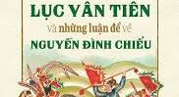
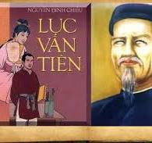
b. Tác phẩm Truyện Lục Vân Tiên
- Thể loại: Truyện thơ Nôm lục bát
- Nội dung: Kể về cuộc đời Lục Vân Tiên - một chàng trai khôi ngô tuấn tú, văn võ song toàn, tài trí, nghĩa hiệp. Gặp nhiều trắc trở trong cuộc sống nhưng Vân Tiên đã vượt qua, lập được công trạng lớn lao, có kết cục hạnh phúc viên mãn bên nàng Kiều Nguyệt Nga.

Slide 27
b. Tác phẩm Truyện Lục Vân Tiên
- Chủ đề:
+ Ngợi ca những con người hiểu thảo, nhân hậu, thủy chung, nghĩa khí; lên án những kẻ bất nhân, phi nghĩa, tráo trở.
+ Thể hiện ước mơ của nhân dân về mẫu người anh hùng “cứu khổ, phò nguy” và khát vọng công lí.

Slide 28
b. Tác phẩm Truyện Lục Vân Tiên
* Nghệ thuật:
Nghệ thuật xây dựng nhân vật có tính cách rõ nét, sinh động.
Nghệ thuật sử dụng ngôn ngữ: ngôn ngữ mộc mạc, gần gũi với lời ăn tiếng nói của nhân dân; kết hợp tính cổ điển, bác học với chất dân gian và đậm đà màu sắc Nam Bộ.

Slide 29
2. Văn bản Lục Vân Tiên cứu Kiều Nguyệt Nga

Slide 30
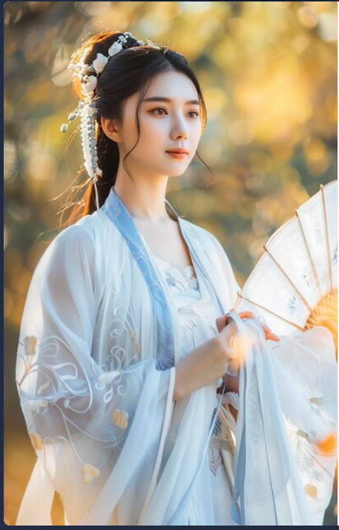
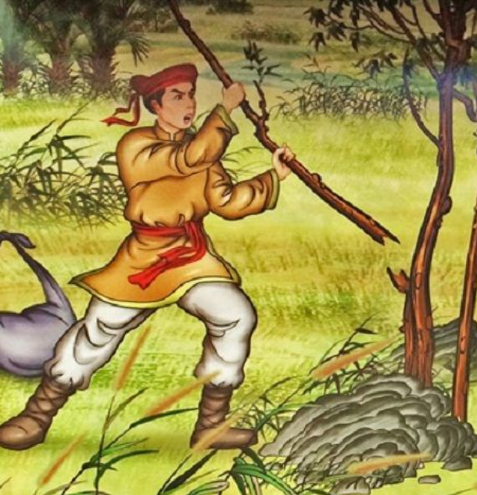
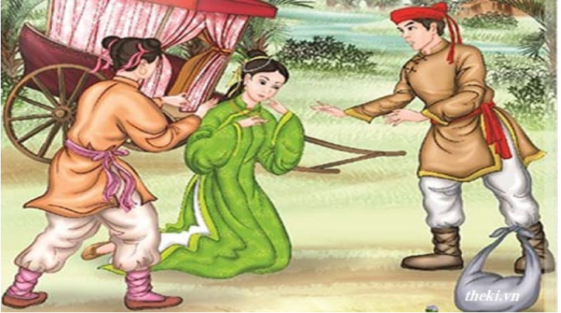
a. Đọc văn bản
- Đọc, giải thích từ khó.
Lưu ý về cách đọc truyện thơ:
Đọc rõ ràng, chú ý giọng điệu phù hợp từng đoạn.
Đoạn nói về hành động của Lục Vân Tiên thì giọng điệu mạnh mẽ, dứt khoát.
Đoạn nói về lời của Kiều Nguyệt Nga thì giọng nhẹ nhàng, da diết.

Slide 31
Bảng kiểm đánh giá việc đọc văn bản:
Tiêu chí | Đạt | Chưa đạt
Đọc to, rõ, trôi chảy
Ngắt nhịp hợp lí
Tốc độ phù hợp
Phân biệt được lời người kể chuyện và lời nhân vật
Lựa chọn được giọng đọc phù hợp với tính cách nhân vật thể hiện trong đoạn trích

Slide 32
b. Vị trí văn bản
Văn bản nằm ở phần đầu tác phẩm Truyện Lục vân Tiên (phần Gặp gỡ), gồm 58 câu, từ câu 123 đến câu 180.

Slide 33
III. SUY NGẪM
VÀ PHẢN HỒI

Slide 34
1. Một số yếu tố của truyện thơ Nôm trong văn bản
a. Nội dung chính và cốt truyện của văn bản.

Slide 35
THẢO LUẬN THEO CẶP
PHIẾU HT số 04 TÌM HIỂU NỘI DUNG CHÍNH VÀ CỐT TRUYỆN
1. Theo em, nhan đề “Lục Vân Tiên cứu Kiều Nguyệt Nga” có thể hiện được nội dung bao quát của văn bản không? Vì sao? 2. Tóm tắt các sự việc được kể và xác định bố cục của văn bản. 3. Nhân vật trong truyện thơ Nôm được chia thành hai tuyến nhân vật đối lập nhau. Đặc điểm đó được thể hiện như thế nào ở đoạn trích này?

Slide 36
1. Một số yếu tố của truyện thơ Nôm trong văn bản
a. Nội dung chính và cốt truyện của văn bản.
* Nhan đề văn bản đã thể hiện được nội dung bao quát của VB vì nội dung chính của VB kể về việc Lục Vân Tiên cứu Kiều Nguyệt Nga.
* Sự việc được kể:
Vân Tiên tả đột hữu xung, đánh tan bọn cướp Phong Lai
Nguyệt Nga muốn đền công cứu mạng nhưng bị Vân Tiên từ chối.

Slide 37
1. Một số yếu tố của truyện thơ Nôm trong văn bản
a. Nội dung chính và cốt truyện của văn bản.
Bố cục: 02 phần
Phần 1: “Vân Tiên ghé lại bên đàng... Bị Tiên một gậy thác rày thân vong”: Lục Vân Tiên tả đột hữu xông đánh bọn cướp, cứu Kiều Nguyệt Nga.
Phần 2: “Dẹp rồi lũ kiến chòm ong” đến hết: Nguyệt Nga muốn đền công cứu mạng nhưng bị Vân Tiên từ chối.

Slide 38
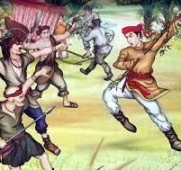
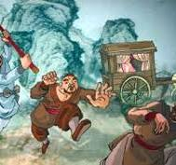
1. Một số yếu tố của truyện thơ Nôm trong văn bản
a. Nội dung chính và cốt truyện của văn bản.
* Nhân vật: Hai tuyến nhân vật đối lập trong đoạn trích:
Tuyến chính nghĩa: gồm Lục Vân Tiên, Kiều Nguyệt Nga, Kim Liên (người hầu của Kiều Nguyệt Nga)
Tuyến phi nghĩa: Bọn cướp Phong Lai

Slide 39
b. Nhân vật Lục vân Tiên.
1.1. Khi đánh bọn cướp đường (14 dòng đầu)
- Hoàn cảnh: Vân Tiên đối mặt với toán cướp trong hoàn cảnh khó khăn, không cân sức: Bọn cướp hùng hổ, hung tàn, đông đúc và đầy đủ giáo gươm; một bên là một mình chàng đơn thương độc mã.
Hoàn cảnh làm nổi bật sự dũng cảm, trượng nghĩa của chàng trai trẻ.

Slide 40
b. Nhân vật Lục vân Tiên.

Slide 41
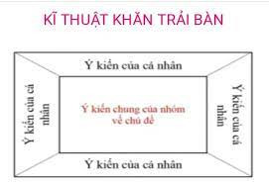
*THẢO LUẬN NHÓM
Thời gian 05 phút
Nhóm 1, 2: Tìm hiểu hình tượng Lục Vân Tiên – Hoàn thành PHT số 05
Nhóm 3, 4: Tìm hiểu hình tượng Kiều Nguyệt Nga – Hoàn thành PHT số 06

Slide 42
PHIẾU HT số 05 Tìm hiểu về nhân vật Lục Vân Tiên (1) Nhân vật Lục Vân Tiên hiện lên với những phẩm chất nào? Đó có phải là phẩm chất của người anh hùng không? Vì sao? (2) Phân tích một số chi tiết miêu tả hành động, lời nói của Lục Vân Tiên để làm rõ ý kiến của em.
- Những phẩm chất của Lục Vân Tiên:.................................................. Lí giải: ..............................................
- Phân tích làm rõ ý kiến thông qua
- Hành động:.... - Lời nói:......... | - Nhận xét:.......... .............................

Slide 43
PHIẾU HT số 06 Tìm hiểu về nhân vật Kiều Nguyệt Nga Yêu cầu: Phân tích đặc điểm của nhân vật Kiều Nguyệt Nga (lưu ý những cử chỉ, lời nói của nàng khi đáp lời Lục Vân Tiên)
- Những phẩm chất của Kiều Nguyệt Nga:..................................................
- Phân tích làm rõ nhận xét trên
- Cử chỉ, lời nói: ............. | - Nhận xét:..........

Slide 44
b. Nhân vật Lục vân Tiên.
Nhân vật Lục vân Tiên hiện lên với những phẩm chất của người anh hùng: Có vẻ đẹp lí tưởng của một trang nam nhi: tài giỏi, văn võ song toàn, tài đức đầy đủ.
Anh hùng hào hiệp, trượng nghĩa, giàu lòng nhân ái, dám xả thân vào chốn nguy hiểm, cứu giúp người lương thiện, trừng trị bọn gian ác để cứu giúp dân lành:

Slide 45

b. Nhân vật Lục vân Tiên.
Lời nói: “bớ đảng hung đồ... hồ đồ hại dân”
Hành động: “Ghé lai bên đàng, bẻ cây làm gậy nhằm làng xông vô”; “tả đột hữu xung/…
Ngôn ngữ đối thoại hết sức mộc mạc, thẳng thắn, rõ ràng thể hiện phẩm chất của một bậc quân tử anh hùng.
Hành động: thể hiện sự mạnh mẽ, dứt khoát. Làm nổi bật tài năng võ nghệ cao cường của Vân Tiên.

Slide 46
b. Nhân vật Lục vân Tiên.
Sử dụng các động từ mạnh, phép so sánh kết hợp điển tích
Nhịp điệu đoạn thơ có nhịp điệu mạnh mẽ sôi nổi, gấp gáp đã tô đậm không khí hào hùng nhưng cũng đầy hiểm nguy, căng thẳng của cuộc chiến.

Slide 47
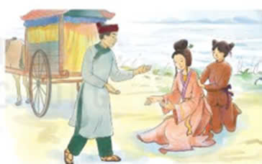
b. Nhân vật Lục vân Tiên.
* Cứu giúp người vì việc nghĩa, việc làm trượng nghĩa mà không màng đến danh lợi, ơn huệ:
+ Lời nói: “Ai than khóc ở trong xe nầy?” Lục Vân Tiên ân cần hỏi han người gặp nạn, tính cách tận tâm, chu đáo.
+ Hành động: cười và từ chối (Khi Kiều Nguyệt Nga mong muốn đền ơn Lục Vân Tiên): Làm ơn há dễ trông người trả ơn. Với chàng, làm việc nghĩa là bổn phận, trách nhiệm của người anh hùng: Nhớ câu kiến nghĩa bất vi/ Làm người thế ấy cũng phi anh hùng.

Slide 48
b. Nhân vật Lục vân Tiên.
Nhận xét: Lời nói, hành động đó cho thấy quan niệm lẽ sống của người anh hùng: Người anh hùng thấy việc nghĩa là phải làm, làm việc nghĩa không cần trả ơn.

Slide 49
c. Nhân vật Kiều Nguyệt Nga
Kiều Nguyệt Nga có đầy đủ phẩm chất của một người phụ nữ lí tưởng: công, dung, ngôn, hạnh, hiếu nghĩa, có tài văn chương (thể hiện qua cách xưng hô, nói năng với Lục vân Tiên)

Slide 50
c. Nhân vật Kiều Nguyệt Nga
Gia giáo, nền nếp: thể hiện qua lời nói và hành động rất mực đoan trang dịu dàng, khuôn phép:
Cách xưng hô trân trọng, khiêm nhường: quân tử - tiện thiếp, chàng - thiếp → thể hiện sự trang trọng, tôn kính với người giúp mình.
Lời bộc bạch chân tình: “Thưa rằng,…/ Xin cho tiện thiếp lạy rồi sẽ thưa…”, “Xin theo cùng thiếp. → Nàng vô cùng cảm kích trước ơn trọng của Vân Tiên; tha thiết mời Lục Vân Tiên về nơi cha làm quan để tiện bề báo đáp.

Slide 51
c. Nhân vật Kiều Nguyệt Nga
Người con hiếu thảo với cha mẹ: khi cha cho quân rước đi để định bề nghi gia, nàng nhất mực nghe theo và khẳng định “làm con đâu dám cãi cha”.
Ân nghĩa, mong muốn được đền ơn người đã cứu giúp mình: nàng nói chuyện với Vân Tiên rất kính trọng, hết mực cảm ơn và mong muốn được báo đáp ơn cứu mạng.
Kiều Nguyệt Nga kết tinh cho vẻ đẹp tâm hồn của người phụ nữ Việt Nam truyền thống: thuỳ mị, nết na, trọng ân nghĩa ân tình.

Slide 52

2. Chủ đề, thông điệp của văn bản

Slide 53
THẢO LUẬN NHÓM
Phiếu HT số 07 Tìm hiểu chủ đề, thông điệp của văn bản (1) Xác định chủ đề của văn bản và phân tích các căn cứ giúp em xác định chủ đề đó. (2) Tác giả muốn gửi gắm thông điệp gì qua văn bản? Ngày nay, thông điệp ấy có còn giá trị không? Vì sao? (3) Tư tưởng và tình cảm của tác giả được thể hiện trong đoạn trích như thế nào?

Slide 54

a. Chủ đề:
Văn bản ca ngợi hành động đánh cướp cứu người;
Đề cao tinh thần “trọng nghĩa khinh tài” của Lục Vân Tiên và những phẩm chất đạo đức của Kiều Nguyện Nga.
Thể hiện khát vọng hành đạo giúp đời của Nguyễn Đình Chiểu.

Slide 55
a. Chủ đề:
* Căn cứ xác định chủ đề: Dựa vào các thành tố cơ bản về nội dung như:
các chi tiết miêu tả hành động, lời nói của nhân vật cách miêu tả hành động, lời nói của nhân vật;
sự kiện, mạch cảm xúc chủ đạo của tác giartrong đoạn trích.
nhan đề được người soạn sách đặt.

Slide 56
b. Thông điệp:
Qua việc khắc hoạ hình tượng người anh hùng Lục Vân Tiên và người con gái nết na, ân tình Kiều Nguyệt Nga, đoạn trích thể hiện thông điệp về:
Người anh hùng sinh ra để làm việc nghĩa, cứu giúp dân lành.
Quan niệm chịu ơn thì phải trả ơn của tác giả.

Slide 57
b. Thông điệp:
* Tinh thần trượng nghĩa “làm ơn há dễ trông người trả ơn” ấy đến ngày nay vẫn còn nguyên giá trị.
+ Việc chịu ơn thì phải trả ơn cũng là một thông điệp nhiều ý nghĩa cho đến ngày nay vì nó thể hiện tinh thần uống nước nhớ nguồn, ăn quả nhớ kẻ trồng cây, vốn là một đạo lí truyền thống lâu đời của dân tộc.

Slide 58

c. Tư tưởng, tình cảm của tác giả:
Ông đứng về phía chính nghĩa, đề cao ca ngợi những người anh hùng có tinh thần nghĩa hiệp như Lục Vân Tiên. Đó là những bậc văn, võ toàn tài, có đủ phẩm chất của bậc quân tử như: Nhân, Nghĩa, Lễ, Trí, Tín trong một xã hội loạn lạc.

Slide 59
IV.
TỔNG KẾT

Slide 60

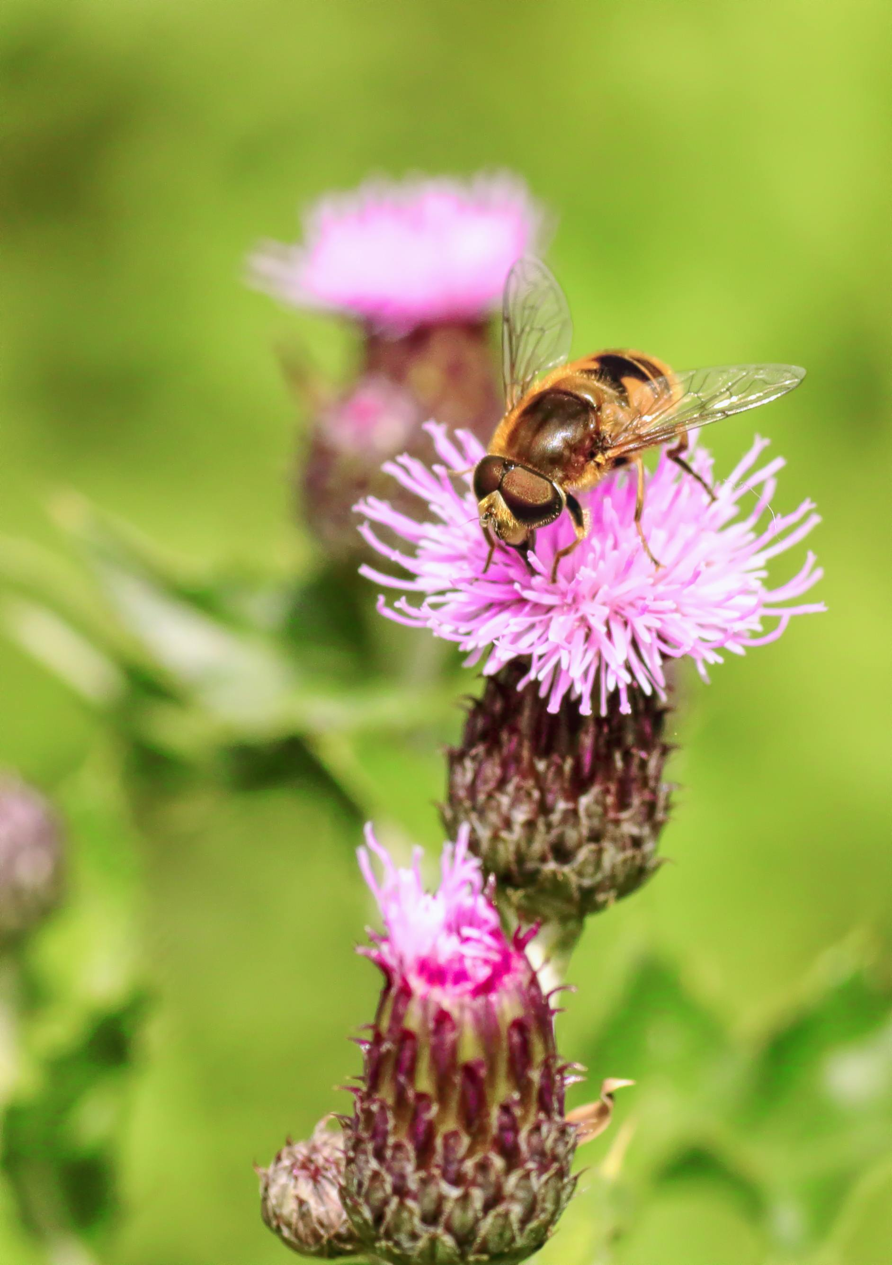
Khái quát nét đặc sắc về nghệ thuật và nội dung của văn bản Lục Vân Tiên cứu Kiều Nguyệt Nga
Hãy rút ra cách đọc văn bản truyện thơ Nôm

Slide 61
1. Nghệ thuật
Nghệ thuật xây dựng nhân vật: tập trung khắc hoạ con người ngoại hiện, quan tâm đến ngôn ngữ đối thoại của nhân vật.
Nghệ thuật sử dụng ngôn ngữ: đậm chất Nam Bộ (đàng, xông vô, bức thơ, hay vầy,...), mộc mạc, bình dị, gần gũi; sử dụng từ Hán Việt và điển tích, điển cố khá nhuần nhuyễn.

Slide 62
2. Nội dung
Ca ngợi người anh hùng trí dũng song toàn, diệt bạo trừ gian, bảo vệ cuộc sống yên bình cho nhân dân.
Ca ngợi lối sống trọng ân nghĩa.
Thể hiện khát vọng công lí, ước mơ về mẫu anh hùng “cứu khốn, phò nguy”.

Slide 63
3. Cách đọc văn bản truyện thơ Nôm
Tìm hiểu bối cảnh lịch sử, thời đại ra đời của tác phẩm, các thông tin về tác giả có liên quan đến bài học.
Xác định được vị trí đoạn trích trong truyện thơ, chủ đề của đoạn trích.
Các nhân vật gồm những ai và mối quan hệ giữa họ như thế nào?
Nội dung ý nghĩa của đoạn trích có gì sâu sắc?
Tìm hiểu đặc sắc nghệ thuật của đoạn trích, đặc biệt là nghệ thuật miêu tả thiên nhiên, con người; nghệ thuật tự sự (diễn biến sự việc); nghệ thuật sử dụng ngôn từ và các biện pháp nghệ thuật khác...
Chú ý cảm xúc của tác giả được biểu lộ chủ yếu qua ngôn từ, giọng điệu. Tình cảm trước vẻ đẹp thiên nhiên và con người.
Liên hệ với bản thân và cuộc sống thực tại.

Slide 64
Nature Tourism
HOẠT ĐỘNG 3
LUYỆN TẬP

Slide 65
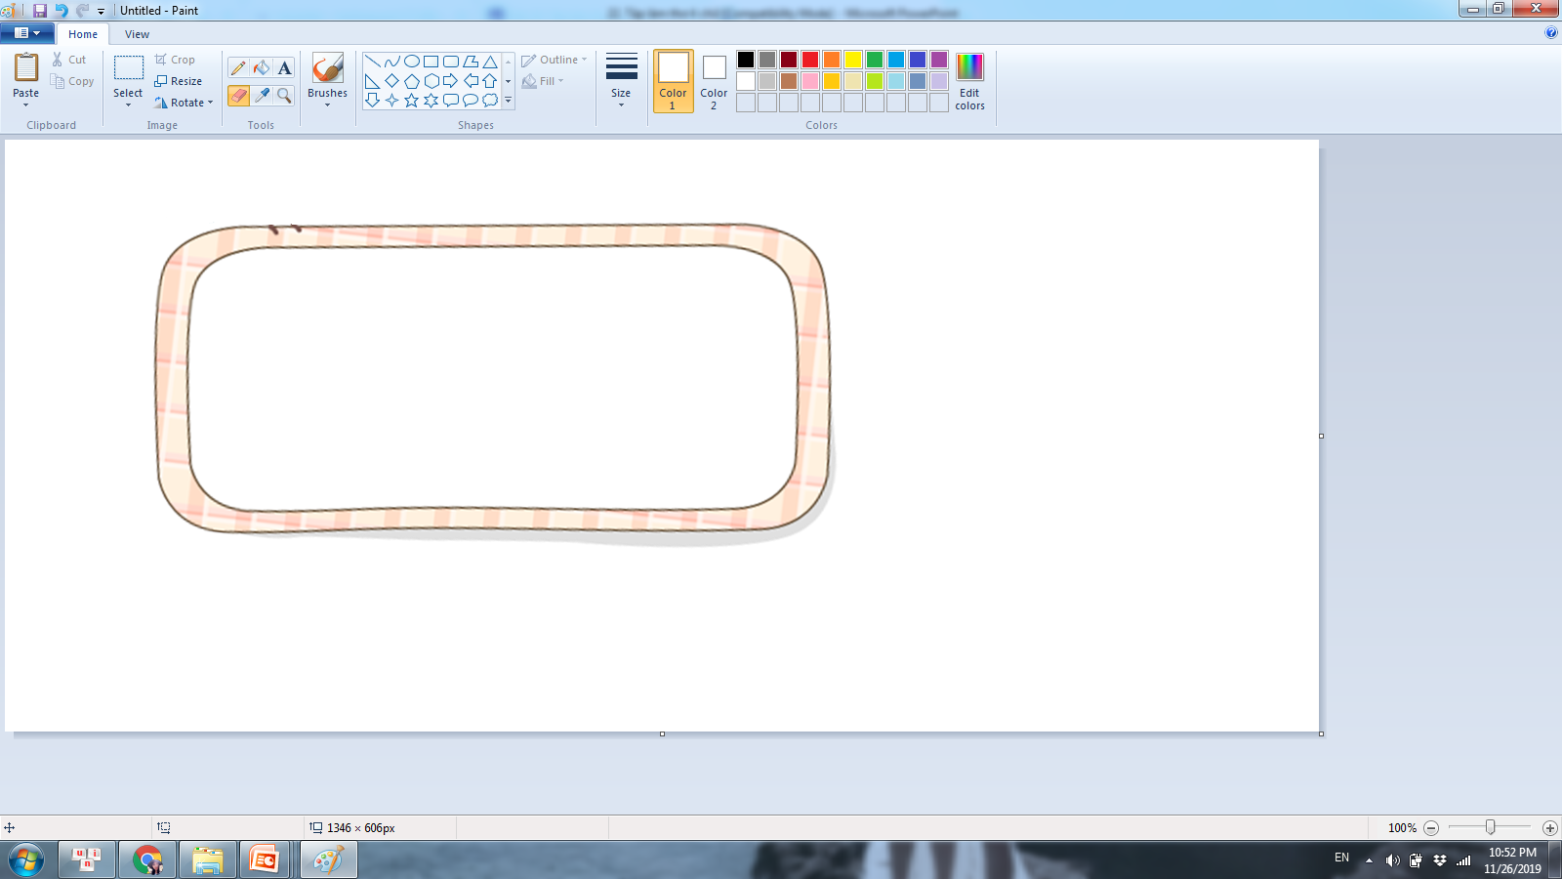
Bài tập 1: Chia sẻ
Câu hỏi: Tìm hiểu sự nghiệp, quá trình sáng tác thơ văn của tác giả Nguyễn Đình Chiểu và chỉ ra một số điểm tương đồng, khác biệt (nếu có) giữa:
a. Hoàn cảnh, mục đích sáng tác Truyện Lục Vân Tiên và các tác phẩm khác của ông như Chạy giặc, Văn tế nghĩa sĩ Cần Giuộc,...
b. Tình cảm, cảm xúc của tác giả khi kể lại hành động Lục Vân Tiên cứu Kiều Nguyệt Nga trong Truyện Lục Vân Tiên và khi nhắc đến “trang dẹp loạn” trong bài thơ Chạy giặc (xem thêm Ngữ văn 8, tập hai, bộ sách Chân trời sáng tạo).

Slide 66
Gợi ý:
a. Hoàn cảnh sáng tác của các tác phẩm Truyện Lục Vân Tiên, Chạy giặc, Văn tế nghĩa sĩ Cần Giuộc:
– Điểm tương đồng: đều được sáng tác trong thế kỉ XIX, dưới chế độ phong kiến.
– Điểm khác biệt:
+ Hoàn cảnh sáng tác: Chạy giặc và Văn tế nghĩa sĩ Cần Giuộc được sáng tác trong bối cảnh đất nước ta đang bị Pháp tấn công.

Slide 67
Gợi ý:
+ Mục đích sáng tác:
+ + Truyện Lục Vân Tiên: tác giả muốn đem gương người xưa mà khuyên người ta về cương thường – đạo nghĩa, bàn đạo làm người với quan niệm văn dĩ tải đạo;
+ + Chạy giặc: tác giả muốn thể hiện lòng yêu nước và phản đối sự xâm lăng của thực dân Pháp;
+ + Văn tế nghĩa sĩ Cần Giuộc: tác giả ca ngợi những người anh hùng áo vải đã hi sinh vì đất nước.

Slide 68
Gợi ý:
b. Tình cảm, cảm xúc của của tác giả:
Khi kể lại hành động Lục Vân Tiên cứu Kiều Nguyệt Nga trong Truyện Lục Vân Tiên: ca ngợi tài năng, đức độ của một nhân vật anh hùng.
Khi nhắc đến “trang dẹp loạn” trong bài thơ Chạy giặc: sự thất vọng, sự trông đợi đến mỏi mòn, có phần oán thán khi chất vấn về sự vắng bóng của những “trang dẹp loạn” trong hoàn cảnh đất nước bị giày xéo dưới gót giày quân xâm lược.

Slide 69
Nature Tourism
HOẠT ĐỘNG 4
VẬN DỤNG

Slide 70
Nhiệm vụ 1. Kĩ thuật chia sẻ 01 phút
Yêu cầu: Em hãy nêu quan điểm của em về người anh hùng trong cuộc sống ngày nay. Lấy ví dụ.
Nhiệm vụ 2. Chọn một trong hai nhiệm vụ sau để thực hiện ở nhà:
Vẽ chân dung Lục Vân Tiên hoặc Kiều Nguyệt Nga dựa theo những chi tiết miêu tả trong đoạn trích Lục Vân Tiên cứu Kiều Nguyệt Nga.
Đóng vai Lục Vân Tiên, Kiều Nguyệt Nga, tái hiện cuộc đối thoại giữa hai nhân vật sau khi bọn cướp đã bị trừng trị.

Slide 71
NV1: HS chia sẻ quan điểm của bản thân về người anh hùng trong cuộc sống ngày nay.
- Ngày nay, có rất nhiều những “anh hùng” xuất hiện không chỉ bằng những hoạt động hay cống hiến lớn lao cho xã hội, đất nước mà những người “anh hùng” còn xuất hiện cả trong hành động nhỏ của mình giữa cuộc sống thường nhật. Nhưng điểm chung là họ đều hành động không phải vì cái danh “anh hùng” được mọi người bình bầu mà nó chỉ đơn giản là xuất phát từ tấm lòng, từ quan niệm sống và cách nhìn nhận về vấn đề đó, khiến họ không thể ngồi im hay khoanh tay đứng nhìn. Chính điều đó đã làm nên tính cách cao cả của họ.

Slide 72
NV1: HS chia sẻ quan điểm của bản thân về người anh hùng trong cuộc sống ngày nay.
- Ví dụ:
+ Những “chiến sĩ áo trắng” ngày đêm túc trực, tích cực làm việc để tìm ra những phương án phòng tránh, chữa trị, chống dịch Covid-19.
+ Anh Nguyễn Ngọc Mạnh (30 tuổi, xã Vĩnh Ngọc, H.Đông Anh, Hà Nội) cứu cháu bé 3 tuổi rơi từ tầng 12 của chung cư vào tháng 3/2021.
+ Người hùng 1 tay bám cửa sổ, 1 tay dùng búa tạ đập tường cứu 3 người trong vụ cháy trong ngõ Trung Kính (phường Trung Hòa, quận Cầu Giấy, Hà Nội) khiến 14 người chết ở Hà Nội vào tháng 5/2024. Nam thanh niên có hành động dũng cảm trên là anh Tuấn (21 tuổi, quê Nam Định). Anh Tuấn là sinh viên và hiện đang thuê trọ tại một căn nhà gần hiện trường vụ hỏa hoạn.

Slide 73

HƯỚNG DẪN TỰ HỌC
Tìm đọc Truyện Lục Vân Tiên, Truyện Kiều; xem các vở diễn liên quan đến 2 tác phẩm.
Soạn văn bản: Thúy Kiều báo ân, báo oán (Trích Truyện Kiều, Nguyễn Du)

